Slide 1
第1章 绪论
湖北工业大学
张媛媛
Email: circle0519@hotmail.com
QQ:276502507

Slide 2

考核
考研&找工作
考试：开卷 70%
考勤 30%
实验报告
答疑

Slide 3
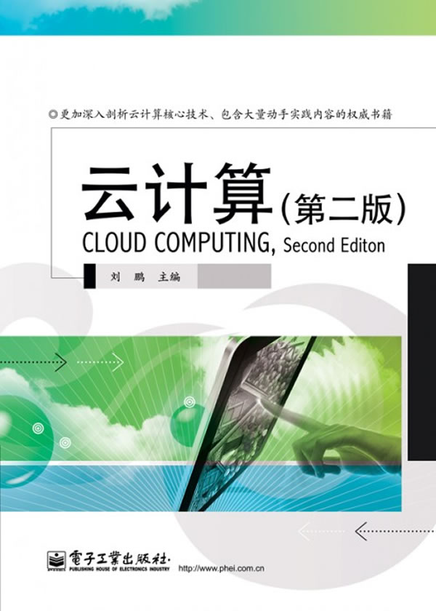

Slide 4
提 纲
云计算的概念
云计算发展现状
云计算实现机制
网格计算与云计算
云计算的发展环境
云计算压倒性的成本优势

Slide 5
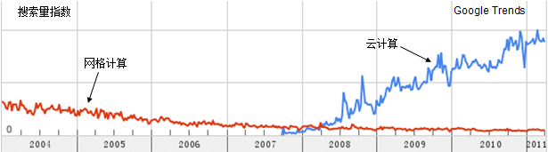
云计算（Cloud Computing）,2007年第3季度才诞生的新名词，仅过了半年多，其受到关注程度就超过网格计算（Grid Computing），而且关注度至今一直居高不下

Slide 6

云计算的定义
云计算是一种商业计算模型。它将计算任务分布在大量计算机构成的资源池上，使各种应用系统能够根据需要获取计算力、存储空间和信息服务。

Slide 7
云计算的定义
云是一些可以自我维护和管理的虚拟计算资源，通常是一些大型服务器集群，包括计算服务器、存储服务器和宽带资源。
云计算将计算资源集中起来，并通过专门的软件实现自动管理，无需人为参与。
用户可以动态申请资源，支持各种应用程序的运转，而不需关注细节，能够更加专注于自己的业务，有利于提高效率、降低成本和技术创新。
云计算到底是什么？ 云计算有什么特点？

Slide 8



云计算
并行计算
分布式计算
网格计算
    同时使用多种计算资源解决计算问题的过程
    将需要巨大计算能力的问题分成许多小部分进行处理，最后综合结果
    在动态、多机构参与的虚拟组织中协同共享资源和求解问题

Slide 9
云计算特点
超大规模
虚拟化
高可靠性
“云”实用了数据多副本容错、计算节点同构可互换等措施来保障服务的高可靠性。
通用性
同一片云可以支撑不同的应用运行。
高可伸缩性
云的规模可以动态伸缩，满足应用和用户规模增长的需要
按需服务
极其廉价
目标功能

Slide 10
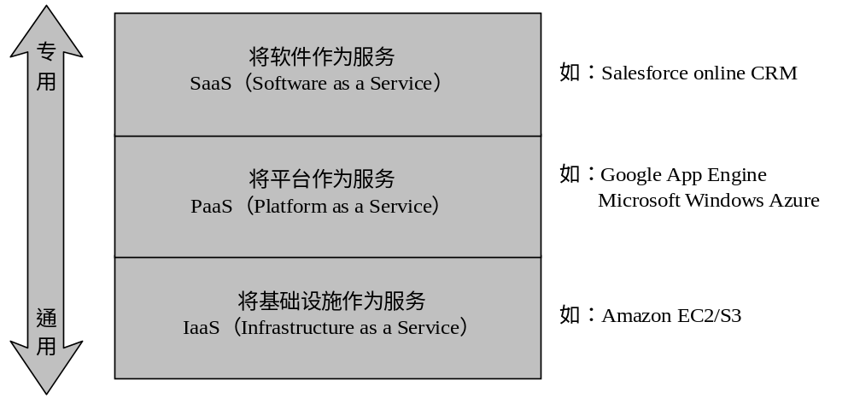
云计算服务类型
01
IaaS
02
PaaS
03
SaaS
将硬件设备等基础资源封装成服务供用户使用
针对性更强，它将某些特定应用软件功能封装成服务
对资源的抽象层次更进一步，提供用户应用程序运行环境

Slide 11
提 纲
云计算的概念
云计算发展现状
云计算实现机制
网格计算与云计算
云计算的发展环境
云计算压倒性的成本优势

Slide 12






1、欧盟第七框架计划（FP7）
2、欧盟视觉云（Vision）项目
3、英国政府云（G-Cloud）
1、十二五战略新兴产业
2、云计算创新发展试点示范工作
3、“中国云”国家规划即将推出
1、美国能源部麦哲伦（Magellan）项目
2、美国航天局（Nebula）项目
日本总务省云计算特区工程
韩国云计算全面振兴计划
澳大利亚政府：出台云计算战略

Slide 13

➢研发了弹性计算云EC2（Elastic Computing Cloud）和简单存储服务S3（Simple Storage Service）为企业提供计算和存储服务
➢收费的服务项目包括存储空间、带宽、CPU资源以及月租费
➢诞生不到两年的时间内，Amazon的注册用户就多达44万人，其中包括为数众多的企业级用户

Slide 14

Google搜索引擎建立在分布在30多个站点、超过200万台服务器构成的云计算设施的支撑之上，这些设施的数量正在迅猛增长
Google的一系列成功应用，包括Google地球、地图、Gmail、Docs等也同样使用了这些基础设施
目前，Google已经允许第三方在Google的云计算中通过Google App Engine运行大型并行应用程序
Hadoop模仿了Google的实现机制

Slide 15

◎IBM在2007年11月推出了“改变游戏规则”的“蓝云”计算平台，为客户带来即买即用的云计算平台。
◎IBM正在与17个欧洲组织合作开展名为RESERVOIR云计算项目，以“无障碍的资源和服务虚拟化”为口号。欧盟提供了1.7亿欧元作为部分资金。
◎IBM 已在全球范围内建立了 13个云计算中心，并且已帮助数个客户成功部署了云计算中心

Slide 16

微软于2008年10月推出了Windows Azure操作系统。Azure(译为“蓝天”)是继Windows取代DOS之后，微软的又一次颠覆性转型。
微软在2010年10月的PDC大会上，公布了Windows Azure云计算平台的未来蓝图，跳出单纯的基础架构作服务的框架，将Windows Azure定位为平台作服务

Slide 17
中国
◻ 2008年，IBM先后在无锡和北京建立了两个云计算中心
◻ 阿里巴巴成立了阿里云公司。还有许多公司触云：腾讯、盛大、广达、 800APP、世纪互联…
◻ 中国移动研究院已经建立起1024个CPU的云计算试验中心；中国电信、中国联通都有相应动作。华为、中兴都转入了云计算研发
◻ 作为云计算技术的一个分支，云安全技术通过大量客户端的参与和大量服务器端的统计分析来识别病毒和木马，取得了巨大成功
◻ 2008年11月25日，中国电子学会专门成立了云计算专家委员会
◻ 2009年5月22日，中国电子学会隆重举办首届中国云计算大会，1200多人与会，盛况空前。2010年5月，将举办第二届，规模将达3000人;
◻ 2009年12月，举办中国首届云计算学术会议
◻ 2010年5月，举办第二届中国云计算大会
◻ 2011年5月，举办第三届中国云计算大会
◻ 2012年5月，举办第四届中国云计算大会

Slide 18
提 纲
云计算的概念
云计算发展现状
云计算实现机制
网格计算与云计算
云计算的发展环境
云计算压倒性的成本优势

Slide 19
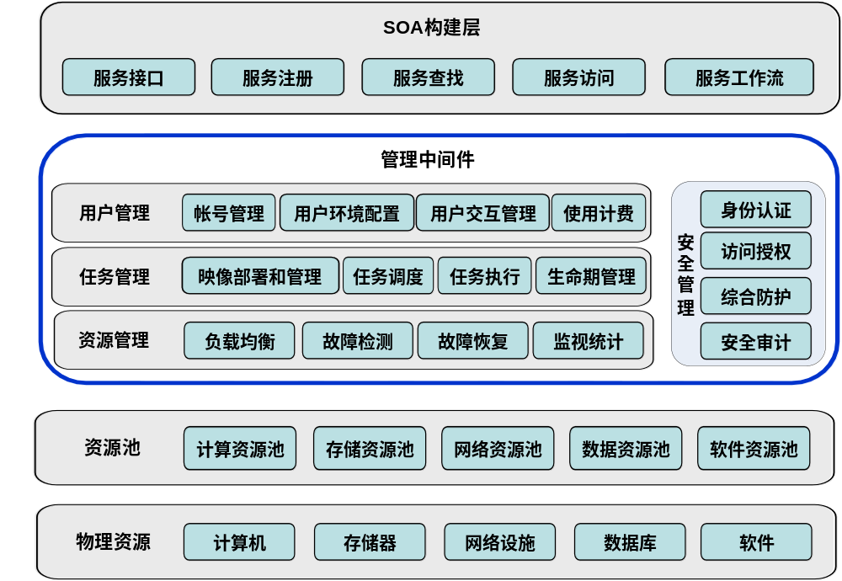
云计算技术体系结构

Slide 20


封装云计算能力成标准的Web Services服务，并纳入到SOA体系
云计算的资源管理，并对众多应用任务进行调度，使资源能够高效、安全地为应用提供服务
SOA构建层
管理中间件层
云计算体系结构
将大量相同类型的资源构成同构或接近同构的资源池
计算机、存储器、网络设施、数据库和软件等
物理资源层
资源池层

Slide 21
均衡使用云资源节点，检测节点故障并试图恢复或屏蔽之，并对资源的使用情况进行监视统计
执行用户或应用提交的任务，包括完成用户任务映象（Image）的部署和管理、任务调度、任务执行、任务生命期管理等
资源管理
任务管理
用户管理
安全管理
实现云计算商业模式的一个必不可少的环节，包括提供用户交互接口、管理和识别用户身份、创建用户程序的执行环境、对用户的使用进行计费等
保障云计算设施的整体安全，包括身份认证、访问授权、综合防护和安全审计等
云计算的管理中间件层

Slide 22
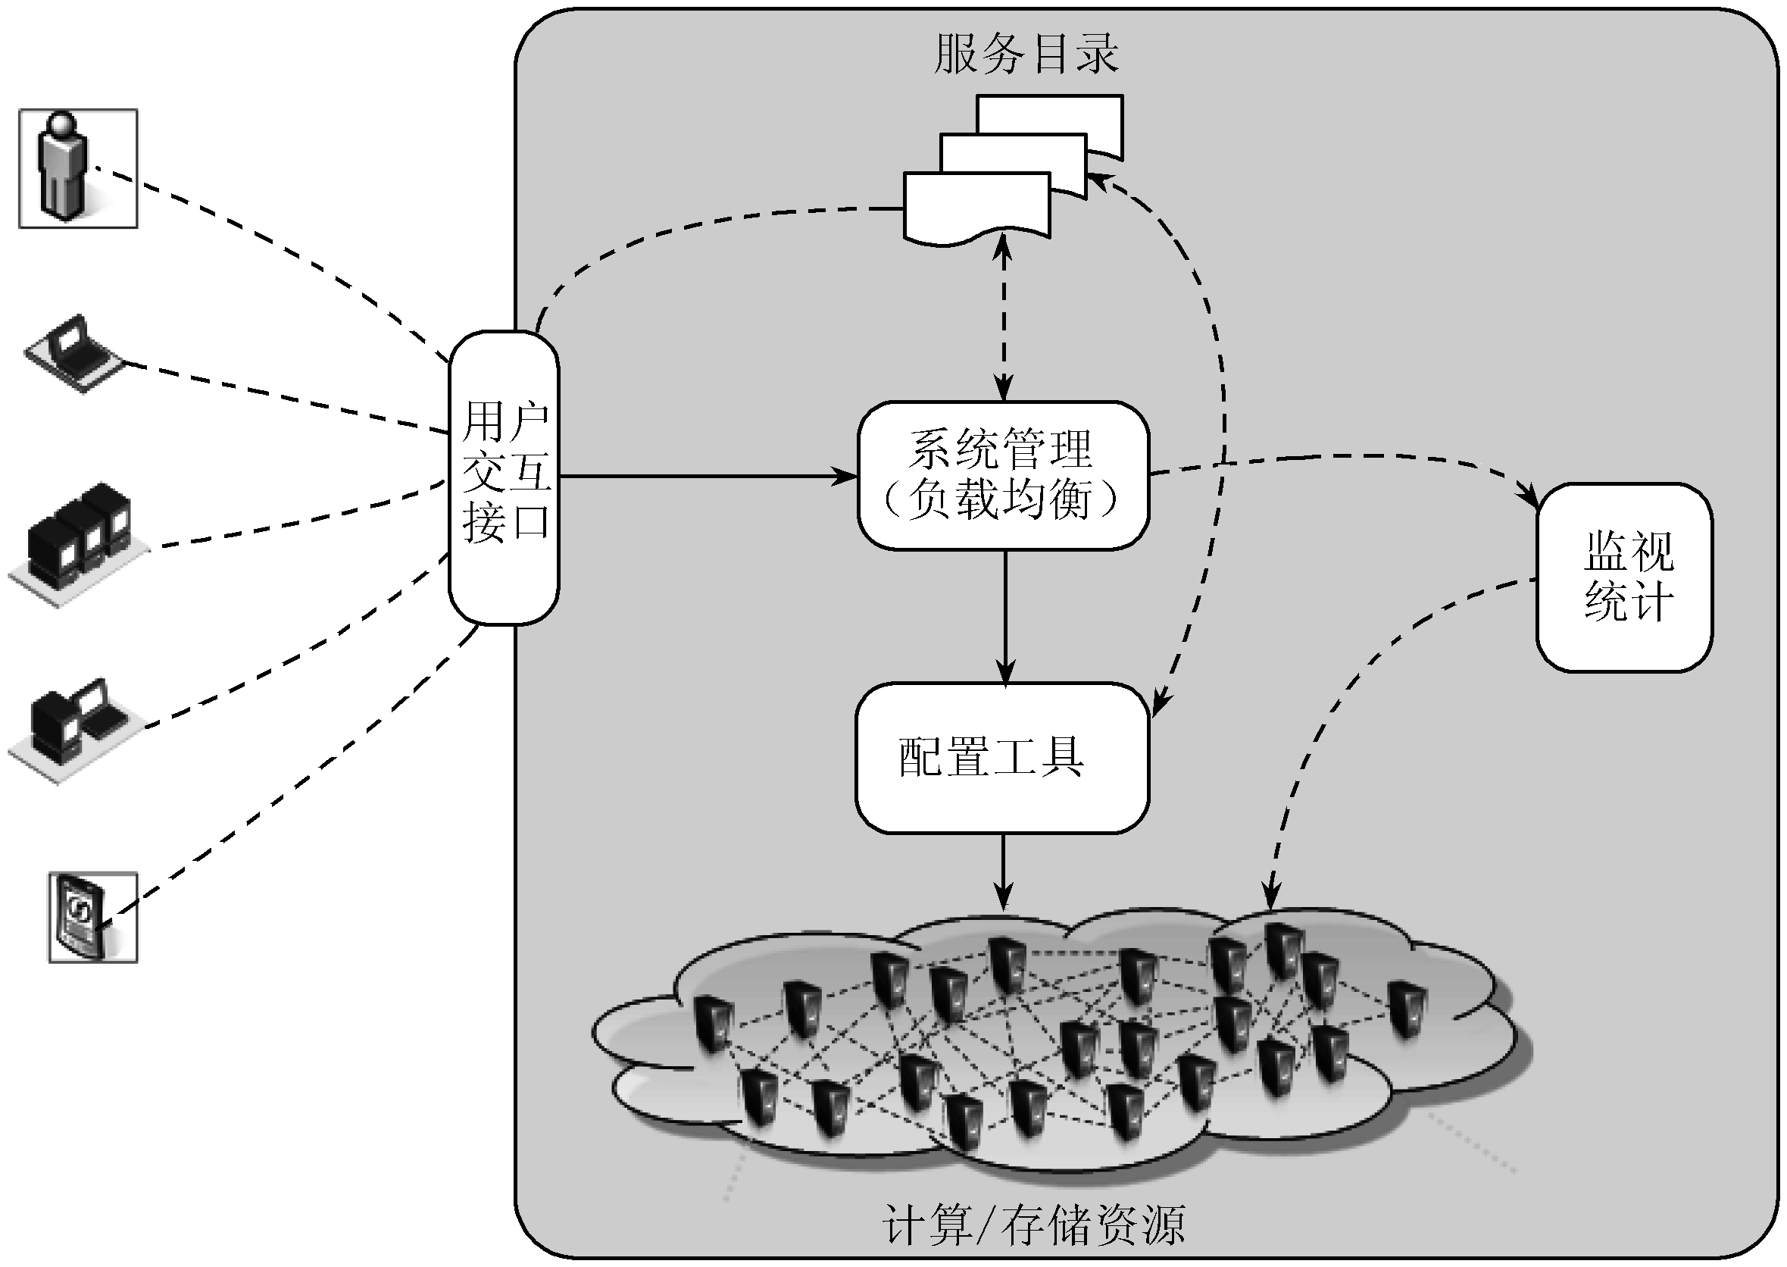
简化的IaaS实现机制图

Slide 23
提 纲
云计算的概念
云计算发展现状
云计算实现机制
网格计算与云计算
云计算的发展环境
云计算压倒性的成本优势

Slide 24
云计算与网格计算是什么关系？
网格计算——在动态、多机构参与的虚拟组织中协同共享资源和求解问题

Slide 25
提供集成各种计算资源的、虚拟化的计算基础设施
计算网格
一体化智能信息处理平台，集成各种信息系统和信息资源，消除信息孤岛，使用户能按需获取集成后精确信息
信息网格
研究一体化的智能知识处理和理解平台，使得用户能方便地发布、处理和获取知识
知识网格

Slide 26
概念比较
 | 网 格 计 算 | 云 计 算
目标 | 共享高性能计算力和数据资源，实现资源共享和协同工作 | 提供通用的计算平台和存储空间，提供各种软件服务
资源来源 | 不同机构 | 同一机构
资源类型 | 异构资源 | 同构资源
资源节点 | 高性能计算机 | 服务器/PC
虚拟化视图 | 虚拟组织 | 虚拟机
计算类型 | 紧耦合问题为主 | 松耦合问题
应用类型 | 科学计算为主 | 数据处理为主
用户类型 | 科学界 | 商业社会
付费方式 | 免费（政府出资） | 按量计费
标准化 | 有统一的国际标准OGSA/WSRF | 尚无标准，但已经有了开放云计算联盟OCC

Slide 27
网格计算与云计算的关系，就像是OSI与TCP/IP之间的关系
云计算是网格计算的一种简化形态，网格不仅要集成异构资源，还要解决许多非技术的协调问题，也不像云计算有成功的商业模式推动，所以实现起来要比云计算难度大很多。但对于许多高端科学或军事应用而言，云计算是无法满足需求的，必须依靠网格来解决。
Gloud（云格）=Grid+Cloud
不久的将来，建立在云计算之上的“商业2.0”与建立在网格计算之上的“科学2.0”都将取得成功。
网格技术主要解决分布在不同机构的各种信息资源的共享问题，而云计算主要解决计算力和存储空间的集中共享使用问题。

Slide 28
提 纲
云计算的概念
云计算发展现状
云计算实现机制
网格计算与云计算
云计算的发展环境
云计算压倒性的成本优势

Slide 29
云计算发展环境
3G
移动互联网
云计算
物联网
三网融合

Slide 30
3G与云计算是互相依存、互相促进的关系
☺3G将为云计算带来数以亿计的宽带移动用户。用户的终端计算能力和存储空间有限，却有很强的联网能力，对云计算有着天然的需求
☺云计算能够给3G用户提供更好的用户体验。云计算有强大的计算能力、接近无限的存储空间，并支撑各种各样的软件和信息服务，能够为3G用户提供前所未有的服务体验

Slide 31
物联网与云计算是交互辉映的关系
从量上看，物联网采集惊人的数据需要通过无线传感网、宽带互联网向某些存储和处理设施汇聚，而使用云计算来承载这些具有非常显著的性价比优势；从质上看，使用云计算设施对这些数据进行处理、分析、挖掘，可以更加迅速、准确、智能地对物理世界进行管理和控制
物联网将成为云计算最大的用户，将为云计算取得更大商业成功奠定基石

Slide 32
移动互联网和云计算是相辅相成的
通过云计算技术，软硬件获得空前的集约化应用
移动互联网时代来临，对用户来讲，最好的体验是淡化有线和无线的概念。云计算有望突破各种终端，显示的内容、应用都能保持一致性和同步性
云计算对于云和端两侧都具有传统模式不可比拟的优势

Slide 33
三网融合为云计算提供切实的应用机会
云计算技术使得一些从事传统行业的企业也能搭上三网融合和下一代广电网的快车
云计算在三网融合及下一代广电网中的应用，涉及数据存储、数据计算、数据再处理、软件开发、数据传输、网络协同等多个方面

Slide 34
提 纲
云计算的概念
云计算发展现状
云计算实现机制
网格计算与云计算
云计算的发展环境
云计算压倒性的成本优势

Slide 35
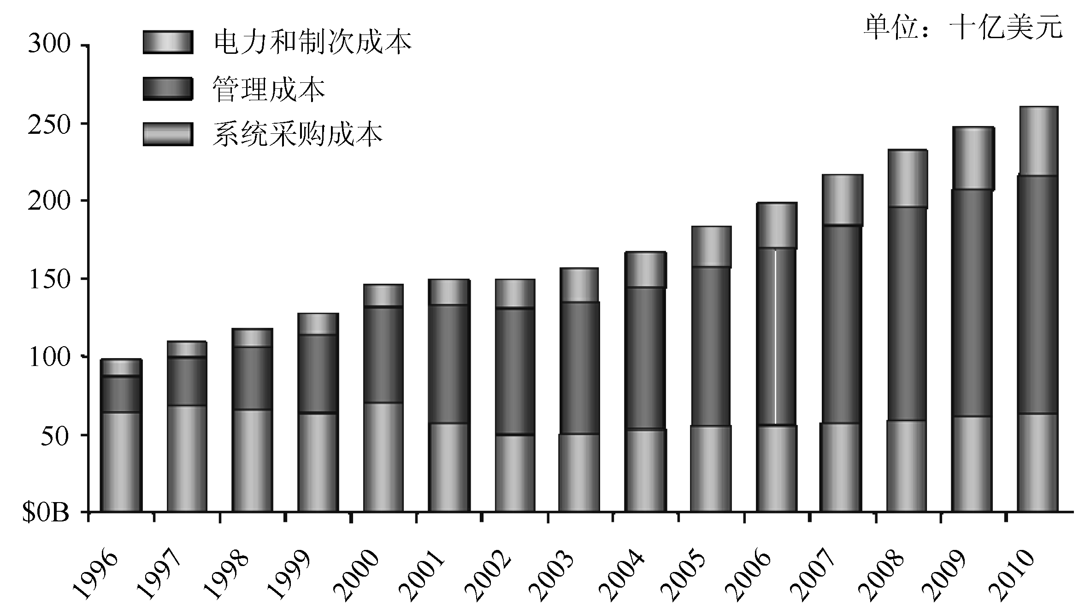
全球企业IT开销
Source: IBM Corporate Strategy analysis of IDC data, Sept. 2007

Slide 36
数据中心规模经济性
项目 | 中型数据中心成本 | 特大型数据中心成本 | 比率
网络 | $95 每 Mb/秒/月 | $13 每 Mb/秒/月 | 7.1
存储 | $2.20 每 GB/月 | $0.40 每 GB/月 | 5.7
管理 | 每个管理员约管理140个服务器 | 每个管理员管理1000个服务器以上 | 7.1

Slide 37
不同地区电力价格
价格 | 地点 | 可能的定价原因
3.6美分 | 爱达荷州 | 水力发电，没有长途输送
10.0美分 | 加州 | 电力在电网上长途输送，湾区的输送线有限，加州不允许煤电
18.0美分 | 夏威夷 | 发电的能源需要海运到岛上

Slide 38
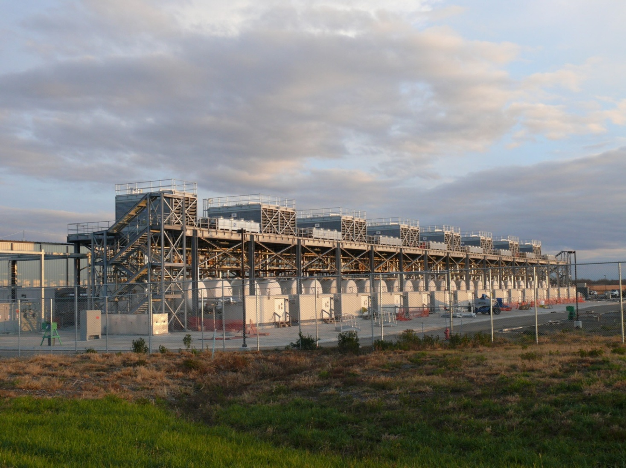
“信息时代核电站”—Google数据中心

Slide 39
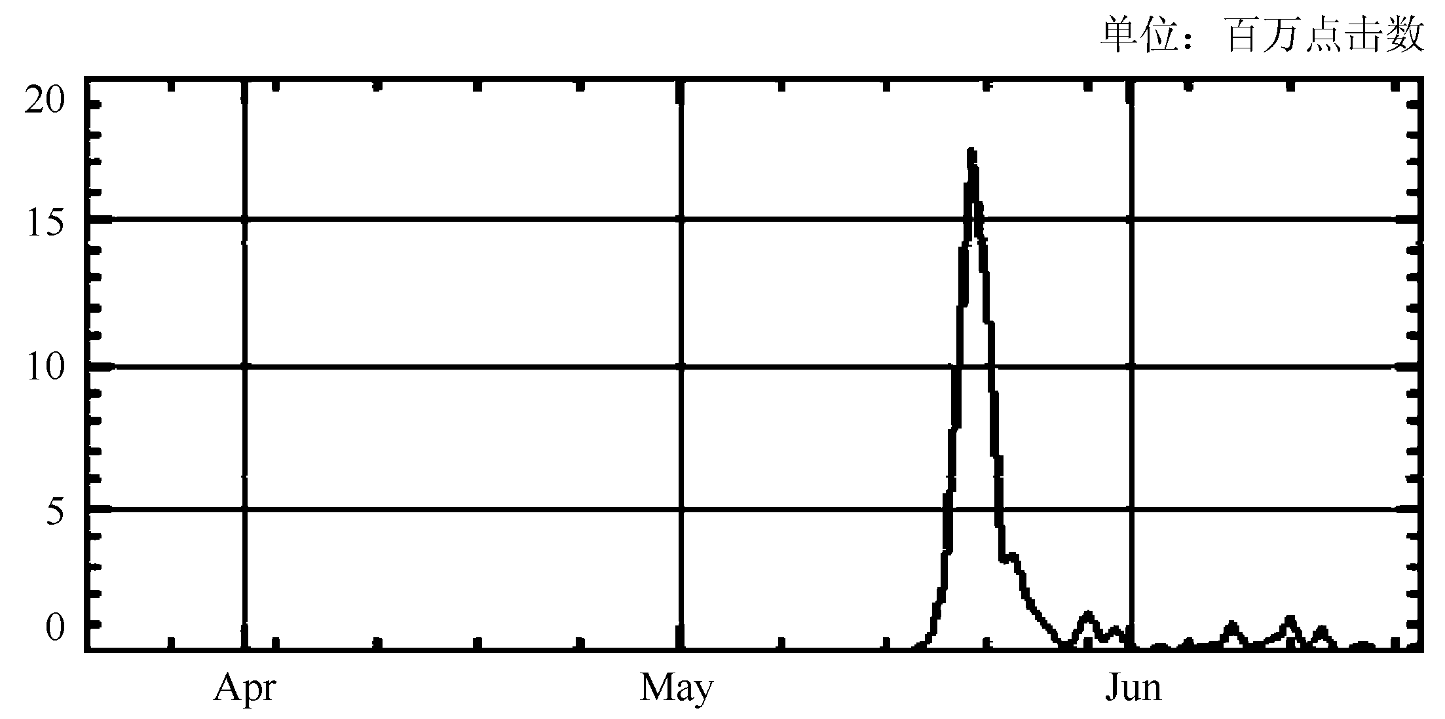
梦想抑或恶梦？
提供弹性的服务，超大资源池中动态分配和释放资源
资源利用率达到80%左右，是传统模式5～7倍
云计算

Slide 40
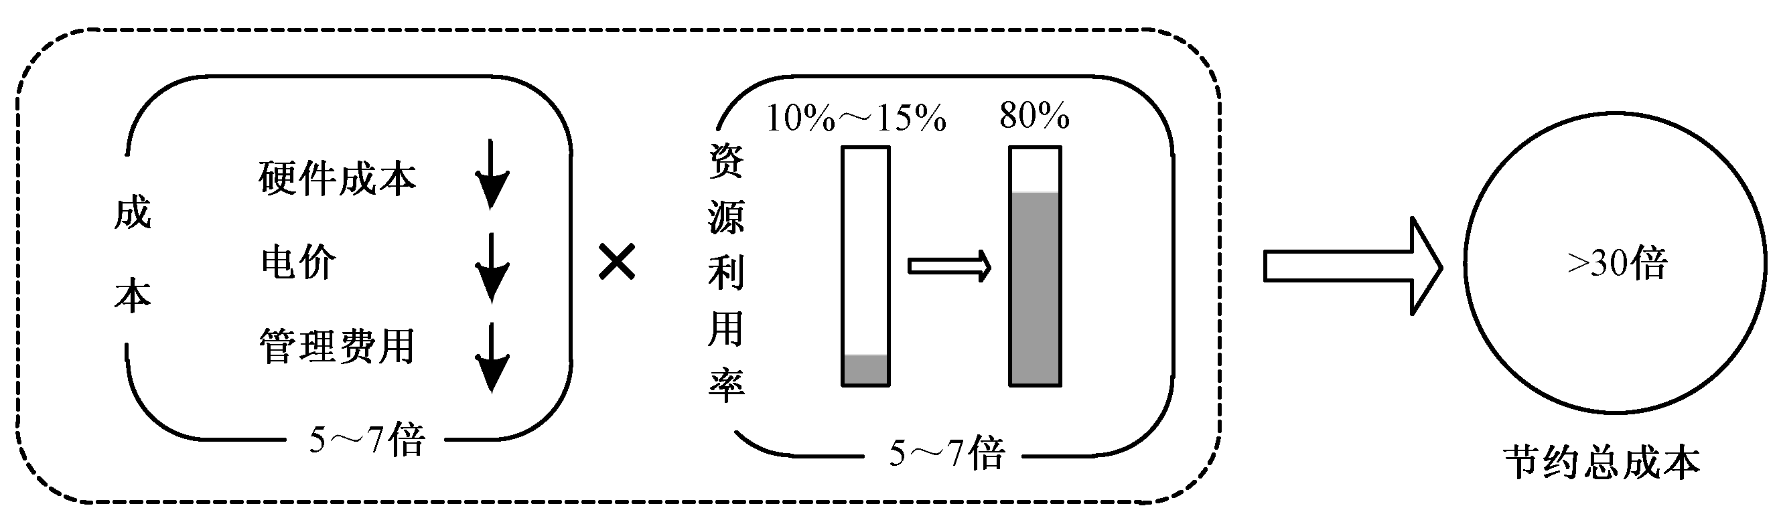
云计算经济性
云计算将计算变成了大众用得上和用得起的“水和电”

Slide 41

习题
1．云计算有哪些特点？
2．云计算按照服务类型可以分为哪几类？
3．云计算技术体系结构可以分为哪几层？
4．云计算与网格计算的异同？
5．云计算与物联网、三网融合的发展关系？

Slide 42
谢 谢！

